Slide 1



ỨNG DỤNG HỖ TRỢ QUẢN LÝ QUÁN CÀ PHÊ
TRƯỜNG ĐH CÔNG NGHỆ THÔNG TIN - ĐHQG TP.HCM
NHẬP MÔN CÔNG NGHỆ PHẦN MỀM - SE104.M11
BÁO CÁO ĐỒ ÁN CUỐI KỲ
NHÓM 10
Phạm Quang Vinh 19522526
Huỳnh Đỗ Tấn Thành 19522227
Nguyễn Minh Trí 19522389
Trương Xuân Linh 19521759
Hồ Trương Kha 19521654
Võ Tá Lâm 19521744
GVHD: Võ Tấn Khoa

Slide 2
Chương 1:
GIỚI THIỆU CHUNG

Slide 3




CHƯƠNG I: GIỚI THIỆU CHUNG
MỤC ĐÍCH TÀI LIỆU
Ngày nay, hàng loạt quán cafe không ngừng mọc lên, các nhãn hiệu nổi tiếng trong và ngoài nước bắt đầu mở rộng số lượng, quy mô chi nhánh ở nước ta, bên cạnh đó các cửa hiệu đồ uống tư nhân cũng không ngừng phát triển, nâng cao chất lượng phục vụ cũng như cải tiến công nghệ. Với quy mô quán mở rộng, việc quản lý thủ công ngày càng trở nên khó khăn khiến tiêu tốn nhiều thời gian và thiếu chuyên nghiệp. Với sự phát triển không ngừng của công nghệ, tin học ngày càng được ứng dụng vào mọi mặt của cuộc sống để cải thiện, tăng cường độ hiệu quả của công việc. Nhu cầu ứng dụng công nghệ để cải tiến cách thức quản lý các quán cà phê là vô cùng to lớn.

Slide 4
CHƯƠNG I: GIỚI THIỆU CHUNG
KẾ HOẠCH THỰC HIỆN
Khảo sát hiện trạng
Phân tích đặc tả yêu cầu
Thiết kế
(Hệ thống, dữ liệu,
giao diện)
Hiện thực & Kiểm thử
Viết
báo cáo

Slide 5

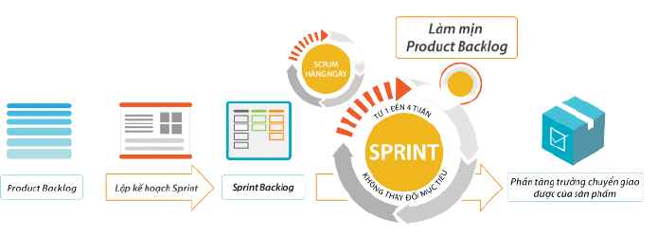
CHƯƠNG I: GIỚI THIỆU CHUNG
CÁCH THỨC TỔ CHỨC
TRƯƠNG XUÂN LINH
SCRUM MASTER
Mô hình Scrum

Slide 6






CHƯƠNG I: GIỚI THIỆU CHUNG
CÔNG CỤ QUẢN LÝ DỰ ÁN
Công cụ trao đổi thông tin
Môi trường phát triển
Công cụ lưu trữ tài liệu
Công cụ quản lý Product Backlog
Hệ quản trị CSDL
Công cụ quản lý phiên bản

Slide 7
Chương II:
KHẢO SÁT HIỆN TRẠNG

Slide 8
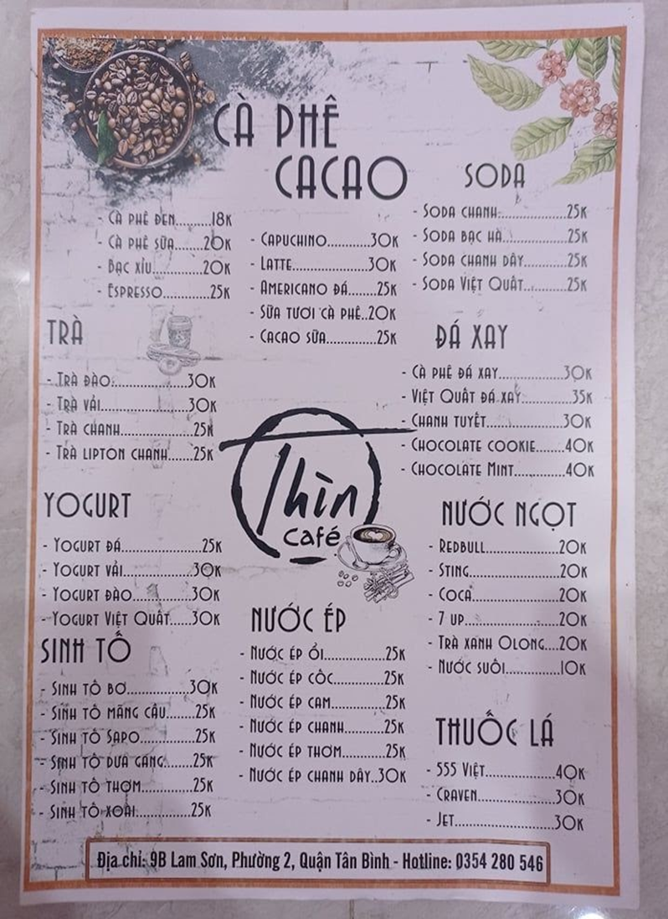
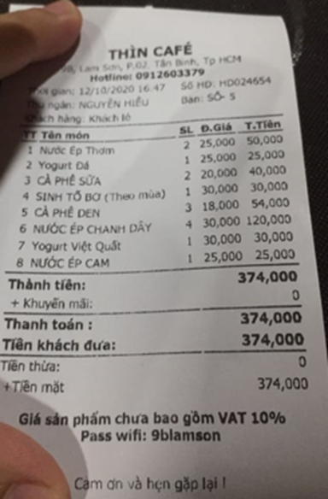
CHƯƠNG II: KHẢO SÁT HIỆN TRẠNG
THỰC HIỆN KHẢO SÁT
Quán khảo sát: Thìn cafe - số 9b Lam Sơn, phường 2, quận Tân Bình, Tp.HCM
Đây là quán cafe của gia đình một thành viên trong nhóm.

Slide 9
CHƯƠNG II: KHẢO SÁT HIỆN TRẠNG
KẾT QUẢ KHẢO SÁT
Quy trình đăng ký thành viên
Khách hàng yêu cầu đăng ký thành viên
Nhân viên yêu cầu khách hàng cung cấp SĐT
If SĐT chưa đăng ký:
Yêu cầu khách hàng cung cấp thông tin.
Họ tên, ngày sinh, địa chỉ.
Email
Ghi nhận thông tin khách hàng.
Else:
Thông báo khách hàng có muốn tiếp tục sử dụng SĐT cũ không.
Quy trình đặt món
Khách hàng gọi món.
NV Phục vụ ghi lại thông tin:
Tên đồ uống + số lượng.
Tên bàn.
Chuyển thông tin về quầy thu ngân.
Kiểm tra NL => không đủ=> báo KH.
Lập hóa đơn (cập nhật nếu KH đổi món)
Khi khách hàng thanh toán
NV in hóa đơn + trừ tiền (nếu KH có phiếu giảm giá) + thu tiền.

Slide 10
CHƯƠNG II: KHẢO SÁT HIỆN TRẠNG
KẾT QUẢ KHẢO SÁT
Quy trình Nhập nguyên liệu
Cuối buổi quản lý thống kê lại hóa đơn, nguyên liệu còn lại.
Tính toán lượng nguyên liệu cho ngày làm việc hôm sau.
Lên danh sách số lượng nguyên liệu cần nhập.
Liên hệ nhà cung cấp.
Nhân viên quản lý kho nhập nguyên liệu, ghi nhận thông tin:
Tên nhà cung cấp. - Số lượng nhập.
Tên nguyên liệu - Số tiền nhập.
Ngày nhập.

Slide 11
CHƯƠNG II: KHẢO SÁT HIỆN TRẠNG
PHÂN LOẠI YÊU CẦU
Yêu cầu chức năng:
Chức năng bán hàng.
Chức năng quản lý (món, bàn, khách hàng, nhân viên)
Chức năng thống kê.
Hệ thống có phân quyền cho các loại nhân viên.
Chức năng quản lý kho và nguyên vật liệu
Yêu cầu phi chức năng:
Tốc độ xử lý nhanh tránh khách hàng chờ lâu.
Giao diện trực quan, dễ sử dụng.
Dễ sửa lỗi, bảo trì và nâng cấp.
Quyền nhân viên phải rõ ràng
Đảm bảo yêu cầu bảo mật.

Slide 12
Chương III:
MÔ HÌNH HOÁ HỆ THỐNG

Slide 13
1. SƠ ĐỒ USE CASE

Slide 14
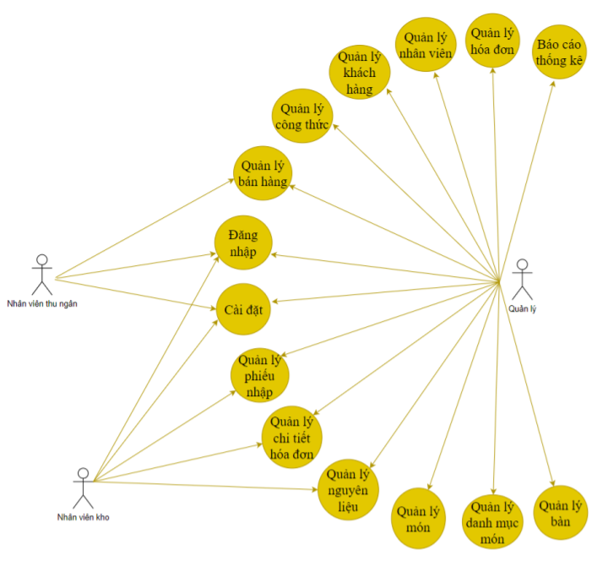
CHƯƠNG III: MÔ HÌNH HOÁ HỆ THỐNG
SƠ ĐỒ USE CASE

Slide 15
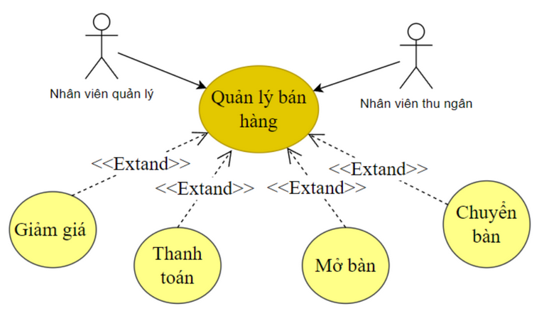
CHƯƠNG III: MÔ HÌNH HOÁ HỆ THỐNG
SƠ ĐỒ USE CASE

Slide 16
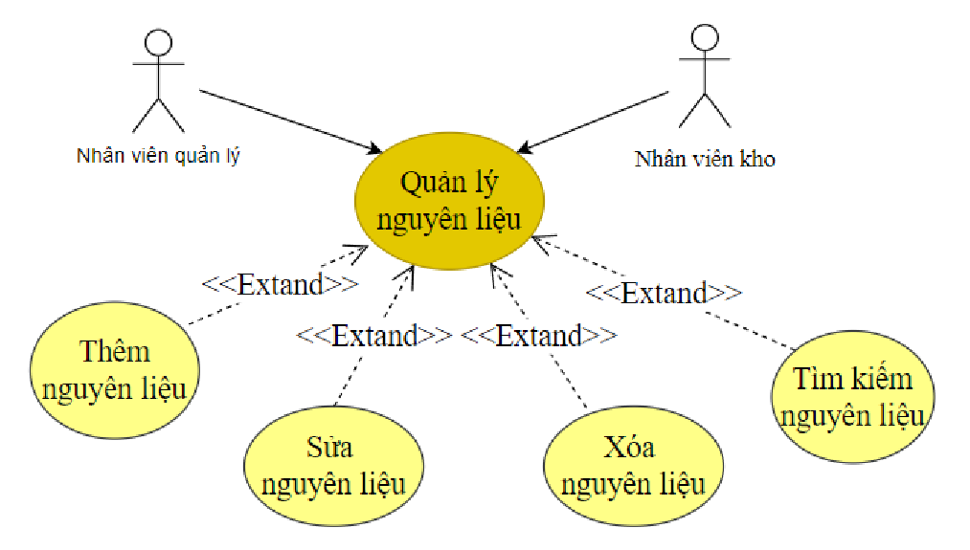
CHƯƠNG III: MÔ HÌNH HOÁ HỆ THỐNG
SƠ ĐỒ USE CASE

Slide 17
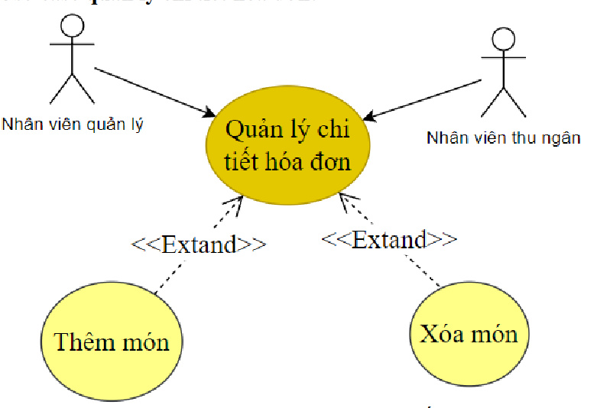
CHƯƠNG III: MÔ HÌNH HOÁ HỆ THỐNG
SƠ ĐỒ USE CASE

Slide 18
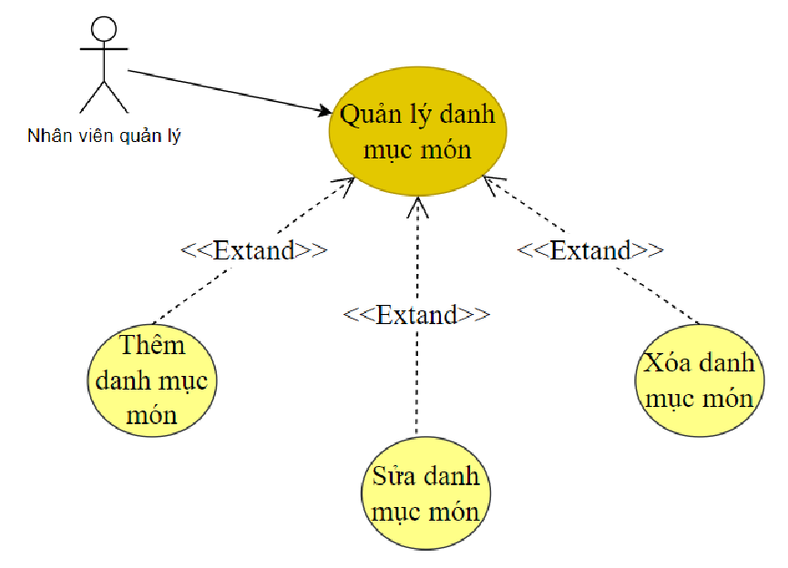
CHƯƠNG III: MÔ HÌNH HOÁ HỆ THỐNG
SƠ ĐỒ USE CASE

Slide 19
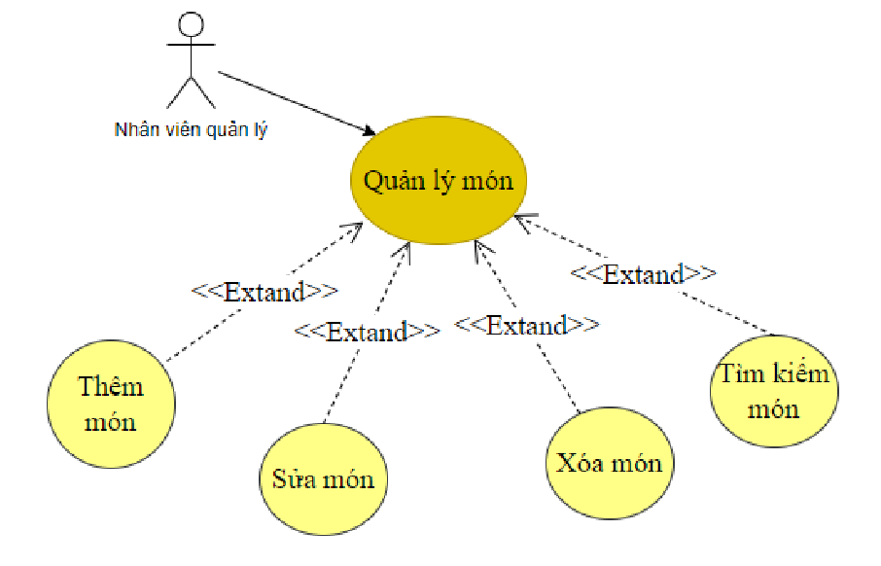
CHƯƠNG III: MÔ HÌNH HOÁ HỆ THỐNG
SƠ ĐỒ USE CASE

Slide 20
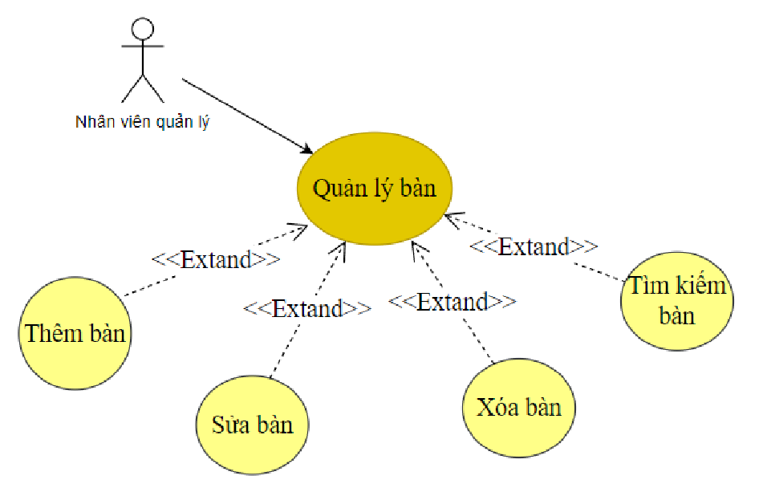
CHƯƠNG III: MÔ HÌNH HOÁ HỆ THỐNG
SƠ ĐỒ USE CASE

Slide 21
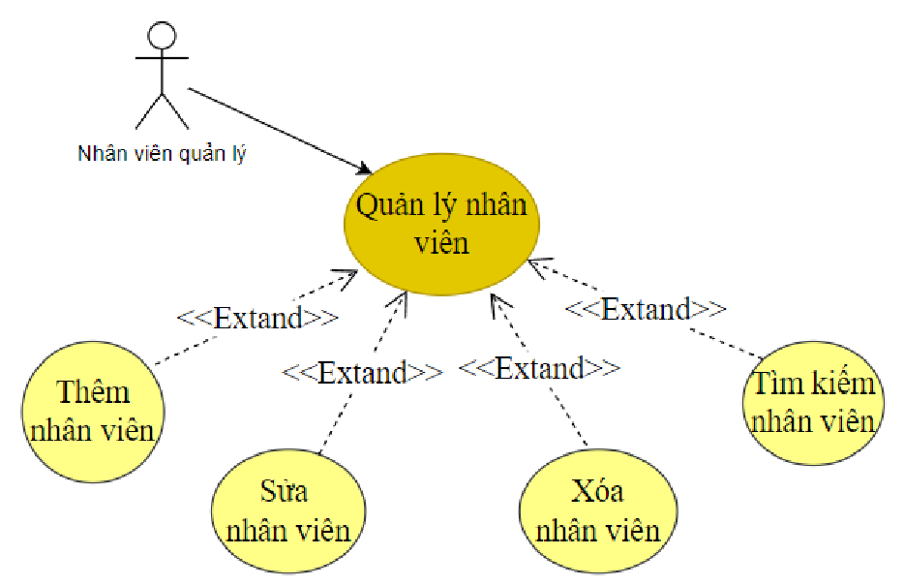
CHƯƠNG III: MÔ HÌNH HOÁ HỆ THỐNG
SƠ ĐỒ USE CASE

Slide 22
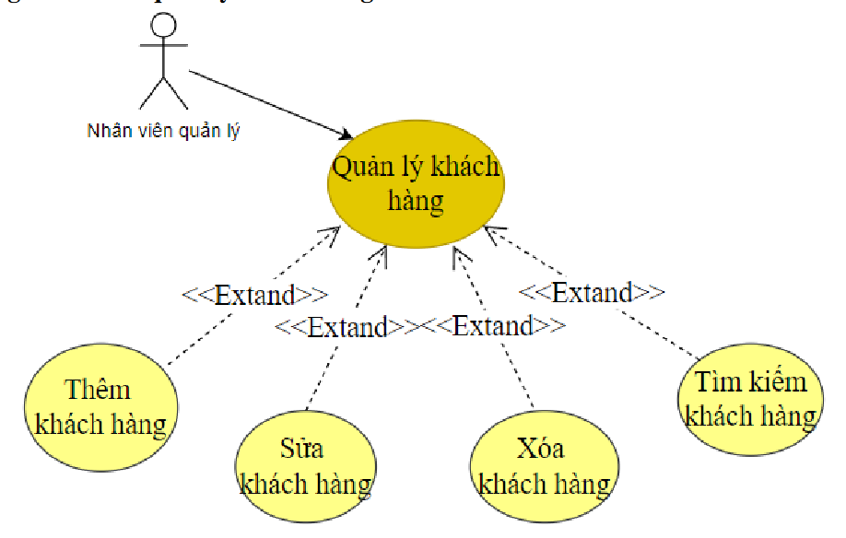
CHƯƠNG III: MÔ HÌNH HOÁ HỆ THỐNG
SƠ ĐỒ USE CASE

Slide 23
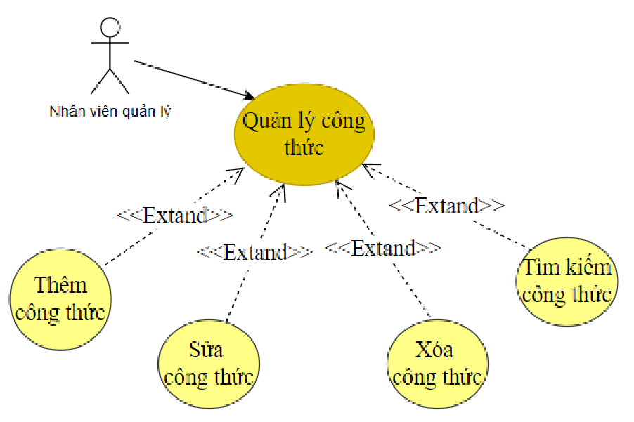
CHƯƠNG III: MÔ HÌNH HOÁ HỆ THỐNG
SƠ ĐỒ USE CASE

Slide 24
2. SƠ ĐỒ TUẦN TỰ

Slide 25
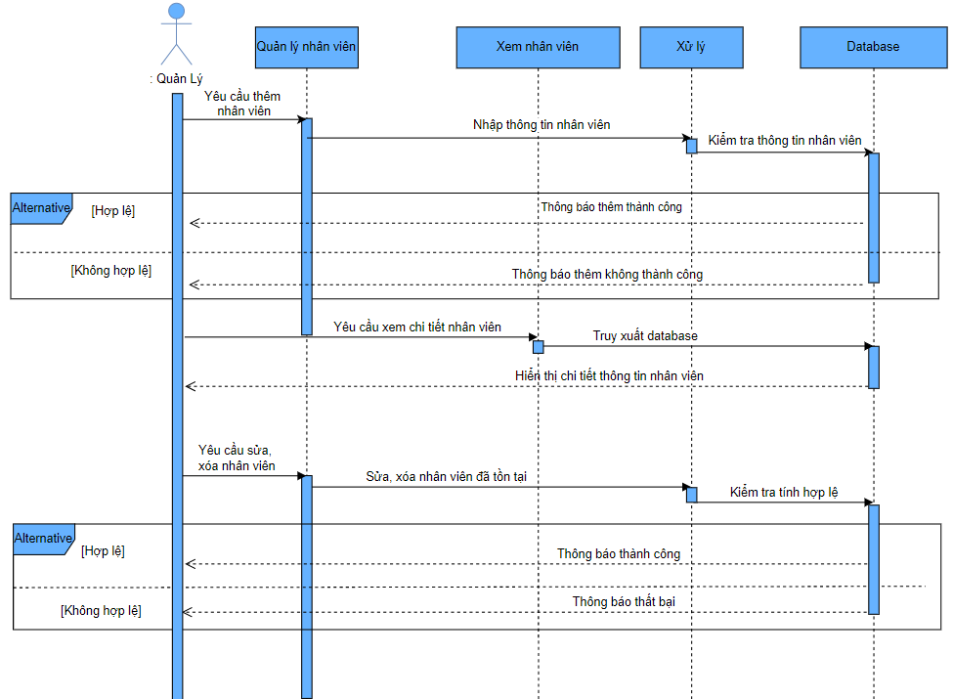
CHƯƠNG III: MÔ HÌNH HOÁ HỆ THỐNG
SƠ ĐỒ TUẦN TỰ - QUẢN LÝ NHÂN VIÊN

Slide 26
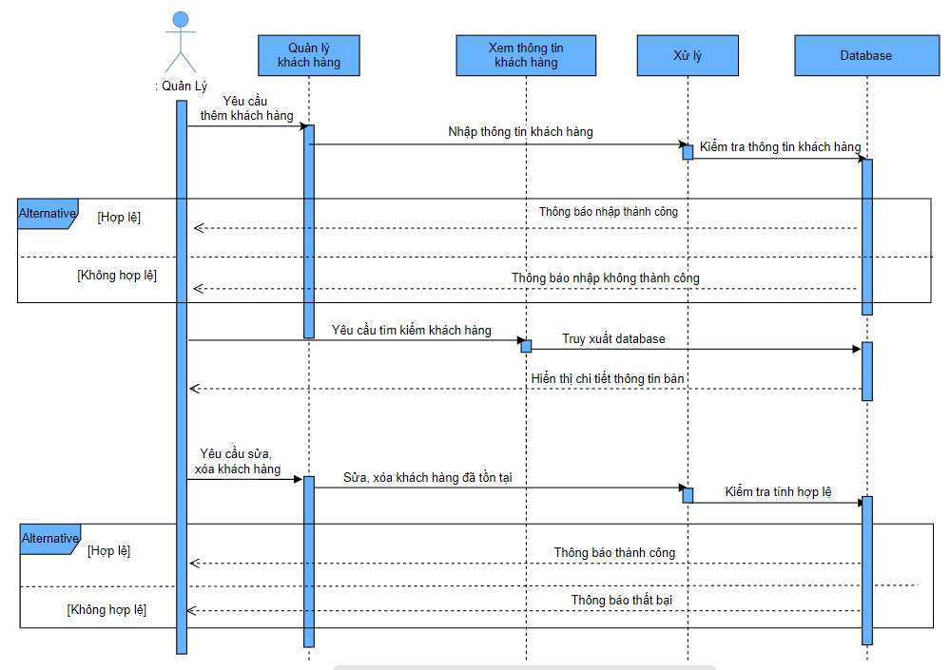
CHƯƠNG III: MÔ HÌNH HOÁ HỆ THỐNG
SƠ ĐỒ TUẦN TỰ - QUẢN LÝ KHÁCH HÀNG

Slide 27
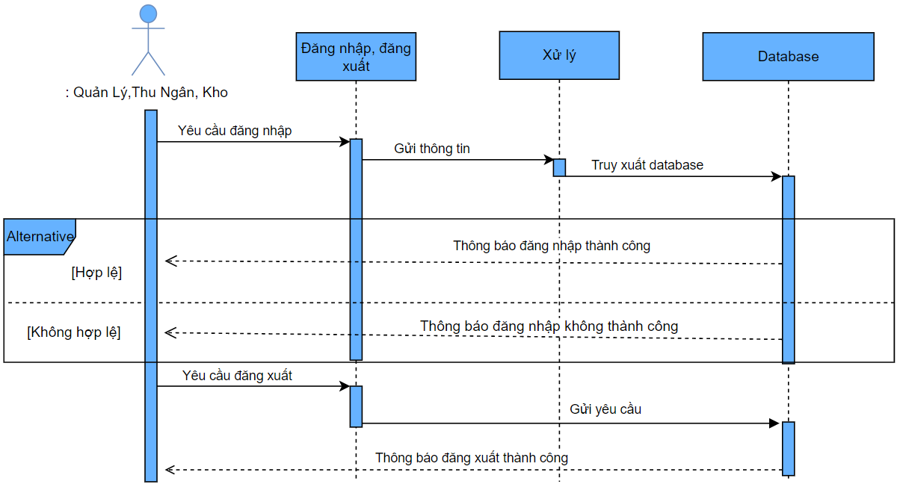
CHƯƠNG III: MÔ HÌNH HOÁ HỆ THỐNG
SƠ ĐỒ TUẦN TỰ - ĐĂNG NHẬP/ĐĂNG XUẤT

Slide 28
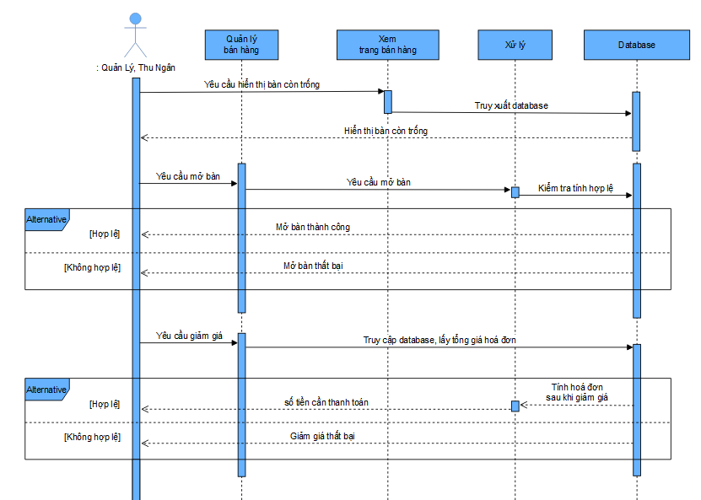
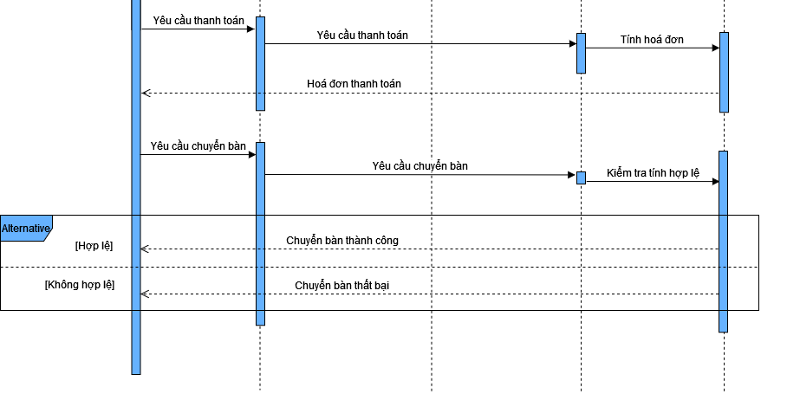
CHƯƠNG III: MÔ HÌNH HOÁ HỆ THỐNG
SƠ ĐỒ TUẦN TỰ - QUẢN LÝ BÁN HÀNG

Slide 29
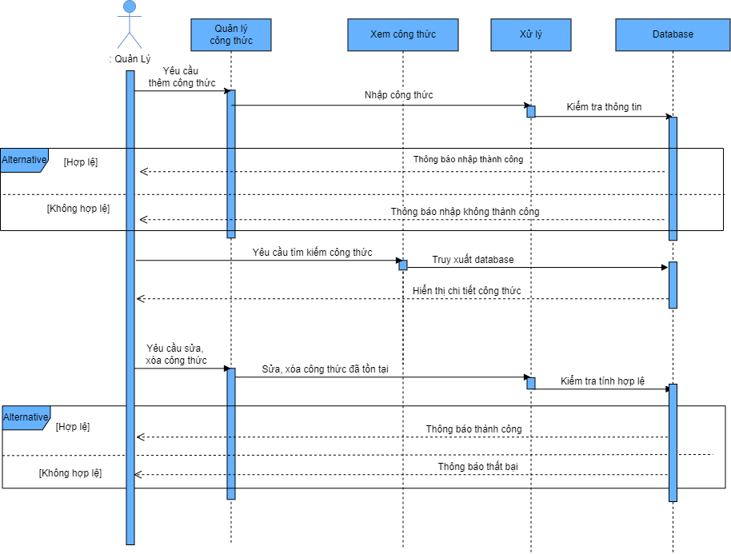
CHƯƠNG III: MÔ HÌNH HOÁ HỆ THỐNG
SƠ ĐỒ TUẦN TỰ - QUẢN LÝ CÔNG THỨC

Slide 30
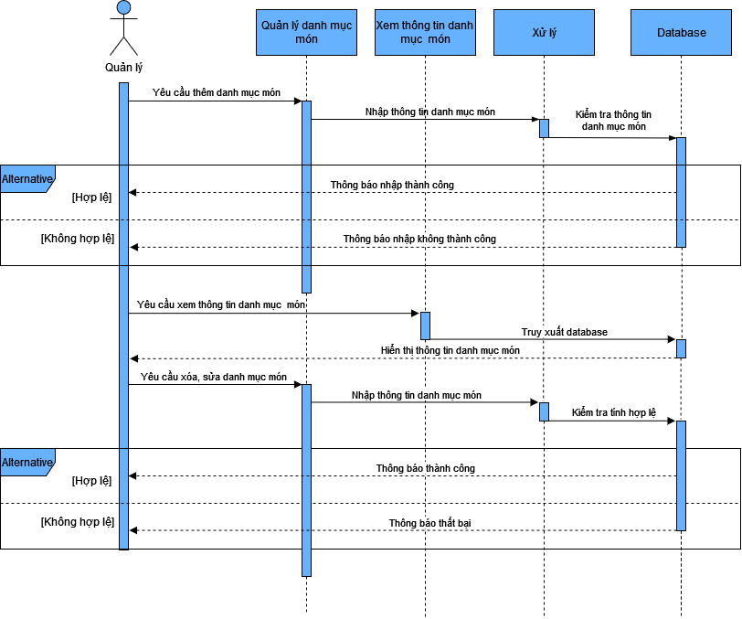
CHƯƠNG III: MÔ HÌNH HOÁ HỆ THỐNG
SƠ ĐỒ TUẦN TỰ - QUẢN LÝ DANH MỤC MÓN

Slide 31
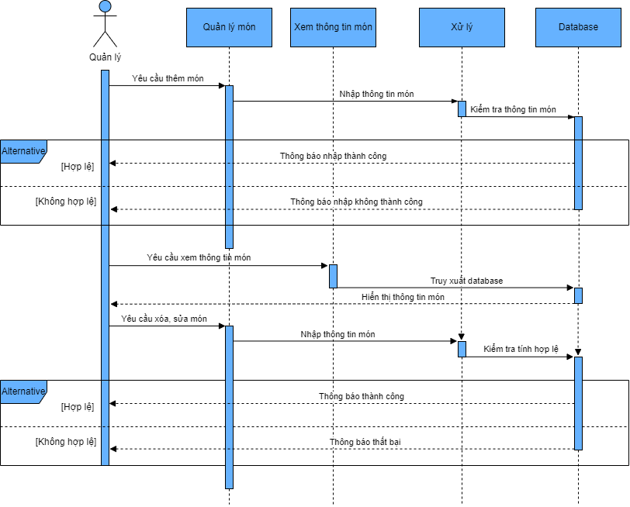
CHƯƠNG III: MÔ HÌNH HOÁ HỆ THỐNG
SƠ ĐỒ TUẦN TỰ - QUẢN LÝ MÓN

Slide 32
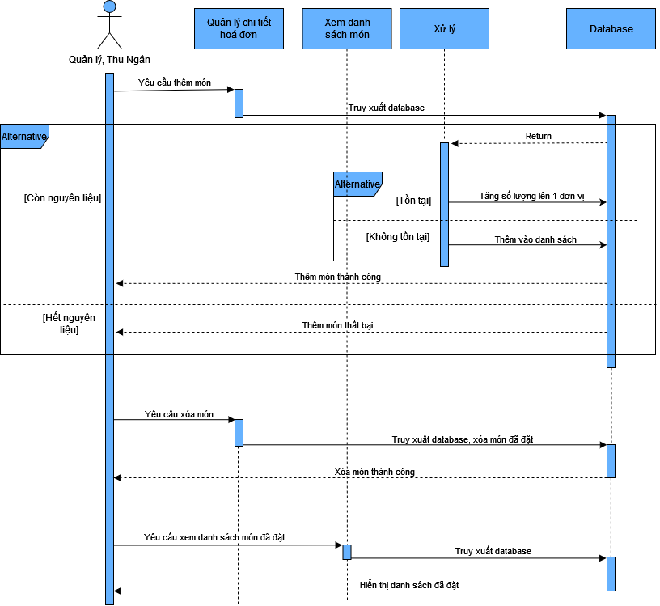
CHƯƠNG III: MÔ HÌNH HOÁ HỆ THỐNG
SƠ ĐỒ TUẦN TỰ - QUẢN LÝ CHI TIẾT HOÁ ĐƠN

Slide 33
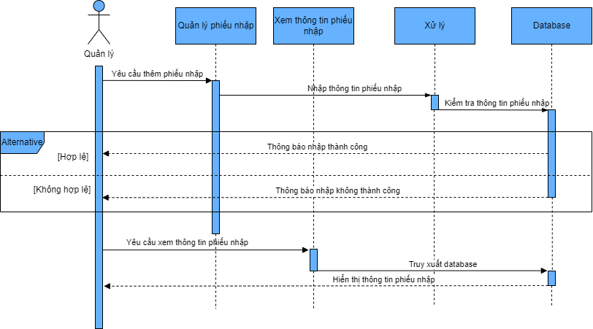
CHƯƠNG III: MÔ HÌNH HOÁ HỆ THỐNG
SƠ ĐỒ TUẦN TỰ - QUẢN LÝ PHIẾU NHẬP

Slide 34
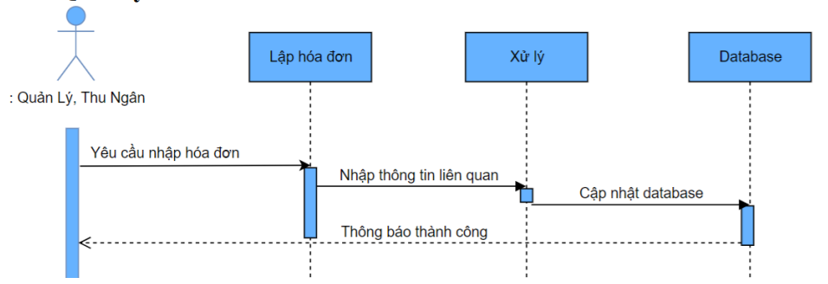
CHƯƠNG III: MÔ HÌNH HOÁ HỆ THỐNG
SƠ ĐỒ TUẦN TỰ - QUẢN LÝ HOÁ ĐƠN

Slide 35
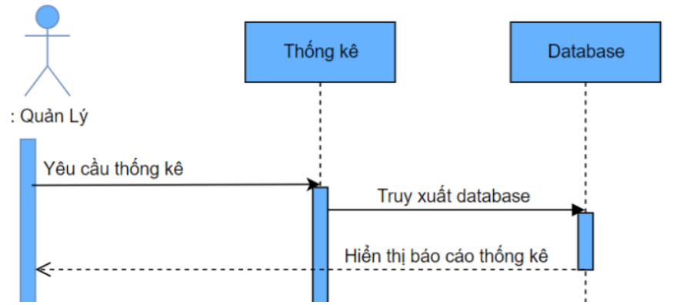
CHƯƠNG III: MÔ HÌNH HOÁ HỆ THỐNG
SƠ ĐỒ TUẦN TỰ - QUẢN LÝ THỐNG KÊ

Slide 36
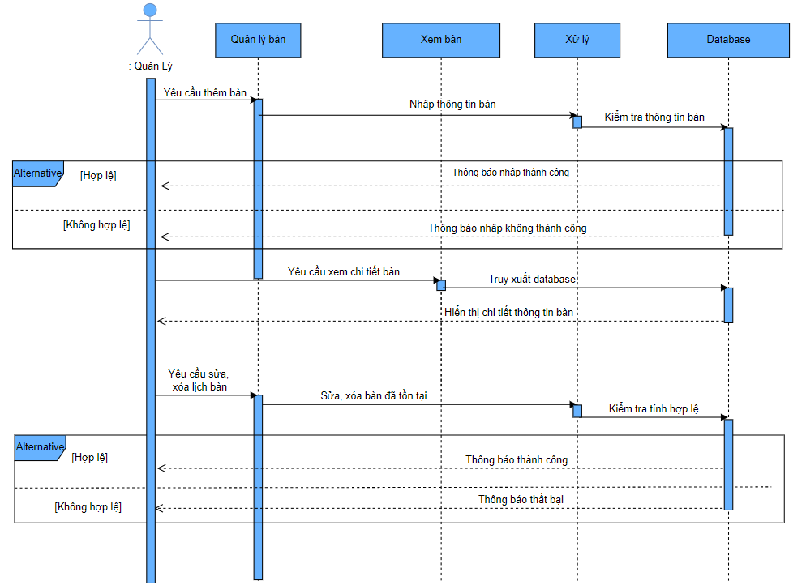
CHƯƠNG III: MÔ HÌNH HOÁ HỆ THỐNG
SƠ ĐỒ TUẦN TỰ - QUẢN LÝ BÀN

Slide 37
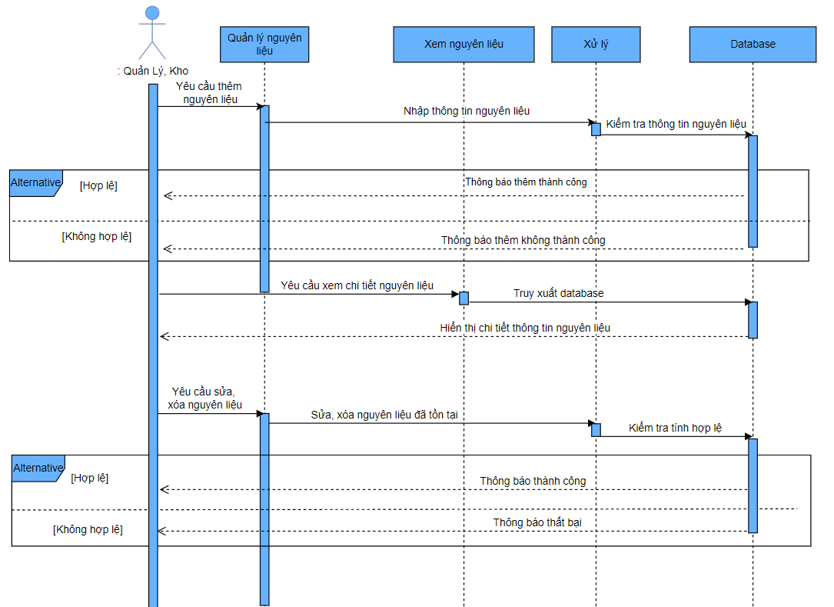
CHƯƠNG III: MÔ HÌNH HOÁ HỆ THỐNG
SƠ ĐỒ TUẦN TỰ - QUẢN LÝ NGUYÊN LIỆU

Slide 38
Chương IV:
PHÂN TÍCH & THIẾT KẾ DỮ LIỆU

Slide 39
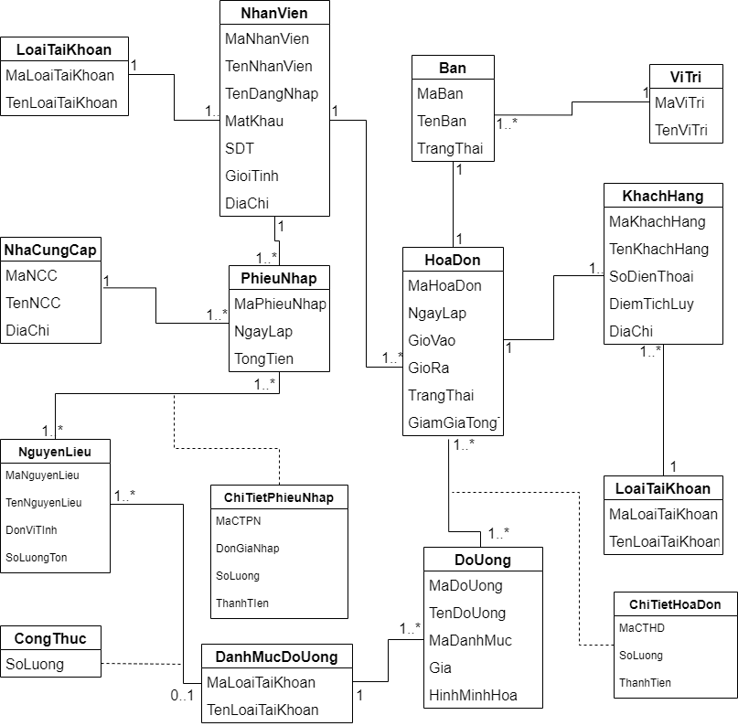
CHƯƠNG IV: PHÂN TÍCH & THIẾT KẾ DỮ LIỆU
NhanVien : Nhân viên
LoaiTaiKhoan : Loại tài khoản nhân viên
Ban : Bàn
ViTri : Vị trí (khu vực bàn)
NhaCungCap : Nhà cung cấp nguyên liệu
PhieuNhap : Phiếu nhập nguyên liệu
HoaDon : Hoá đơn
KhachHang : Khách hàng
NguyenLieu : Chi tiết nguyên liệu
ChiTietPhieuNhap : Chi tiết phiếu nhập
CongThuc : Công thức đồ uống
DanhMucDoUong : Danh mục đồ uống
DoUong : Chi tiết đồ uống
LoaiTaiKhoan : Loại tài khoản khách hàng
ChiTietHoaDon : Chi tiết hoá đơn
Sơ đồ lớp mức phân tích

Slide 40
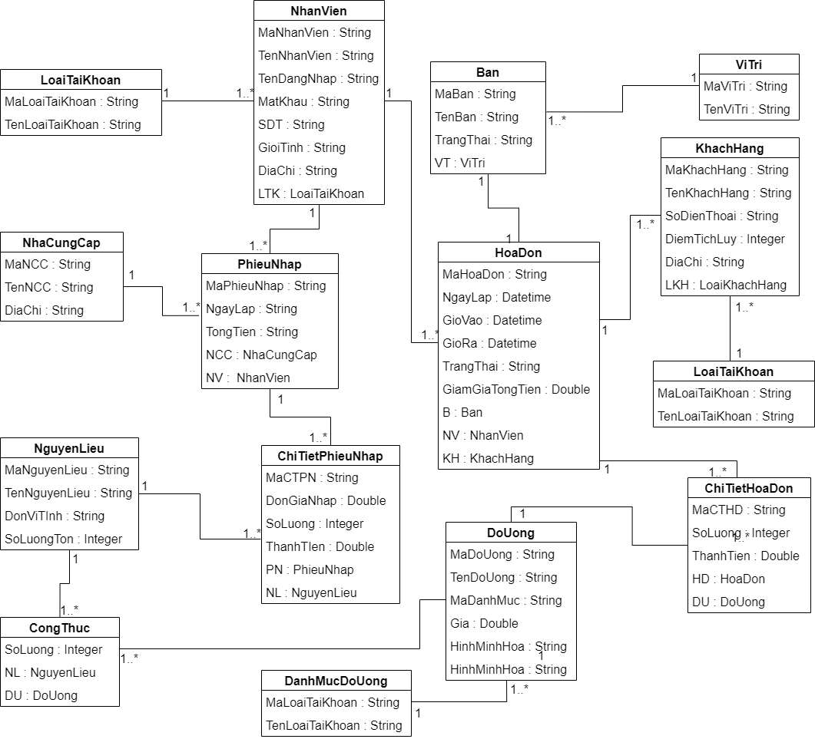
CHƯƠNG IV: PHÂN TÍCH & THIẾT KẾ DỮ LIỆU
Sơ đồ lớp mức thiết kế

Slide 41
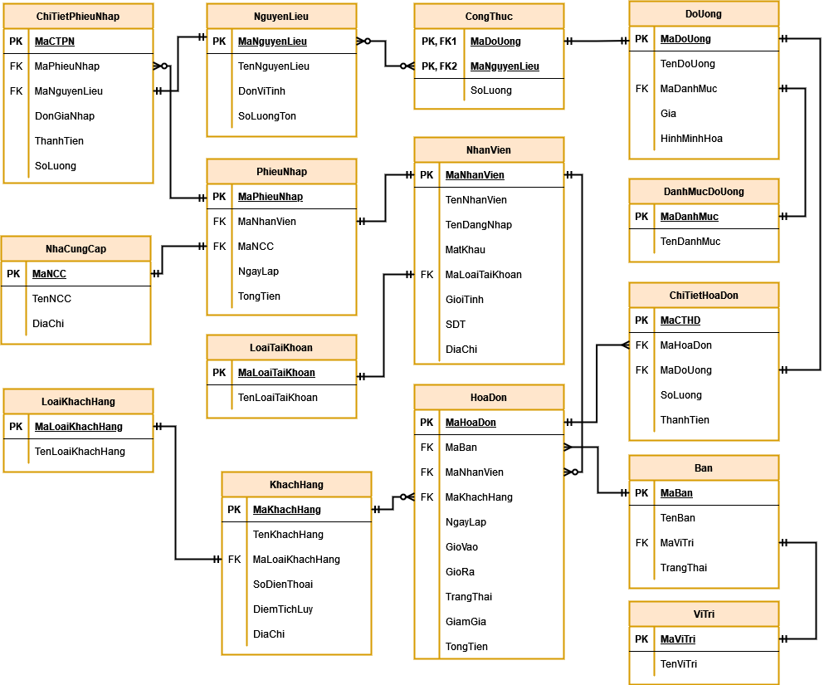

CHƯƠNG IV: PHÂN TÍCH & THIẾT KẾ DỮ LIỆU
Sơ đồ cơ sở dữ liệu

Slide 42
CHƯƠNG V:
PHÂN TÍCH & THIẾT KẾ GIAO DIỆN

Slide 43
CHƯƠNG VI:
HIỆN THỰC

Slide 44
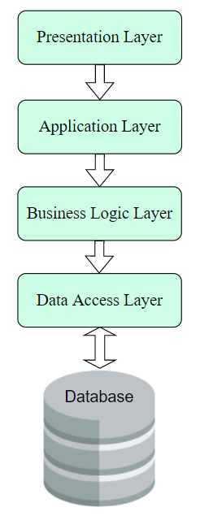
KIẾN TRÚC PHẦN MỀM
CHƯƠNG VI: HIỆN THỰC
Trong quá trình hiện thực phần mềm, chúng em sử dụng kiến trúc Layered pattern. Mỗi layer cung cấp các dịch vụ cho các tầng cao hơn. Bao gồm 4 tầng như sau:
Presentation Layer
Application Layer
Business Logic Layer
Data Access Layer
Kiến trúc Layer pattern

Slide 45



CHƯƠNG VI: HIỆN THỰC
II. CÔNG NGHỆ, NGÔN NGỮ SỬ DỤNG
Back-end:
+ Microsoft SQL Server 2019
+ C# .NET
Front-end: Winform

Slide 46
III. CHUẨN VIẾT MÃ
CHƯƠNG VI: HIỆN THỰC
Tên các method, các biến… được đặt bằng Tiếng Anh viết hoa chử cái đầu. Tên các class ở các tầng phải đặt theo format
[Chữ cái đầu in hoa tên tầng]_[Tên chức năng viết liền không dấu]
Ví dụ: class danh mục đồ uống ở tầng Business Logic Layer phải được đặt tên là BLL_DanhMucDoUong

Slide 47
CHƯƠNG VII:
KIỂM THỬ

Slide 48
CHƯƠNG VII: KIỂM THỬ
Kiểm thử thành phần
Kiểm thử hệ thống
CHƯƠNG VII: KIỂM THỬ
Kiểm thử khách hàng

Slide 49
CHƯƠNG VIII:
NHẬN XÉT

Slide 50
CHƯƠNG VIII: NHẬN XÉT
VỀ KIẾN THỨC VÀ HỌC TẬP
Nắm vững kiến thức lý thuyết cơ bản phục vụ tốt cho việc thiết kế chương trình.
Thiết kế CSDL tương đối hoàn chỉnh, đáp ứng tốt cho việc viết chương trình.
Xây dựng được một ứng dụng quản lý đầy đủ với các chức năng cần thiết cho việc quản lý bán hàng
Củng cố lại các kiến thức đã được học, đặc biệt là kỹ năng phân tích, giải quyết vấn đề
Biết cách áp dụng các kiến thức lý thuyết và thực tế.

Slide 51
CHƯƠNG VIII: NHẬN XÉT
II. VỀ PHẦN MỀM
Hoàn thiện đầy đủ các chức năng cơ bản của một phần mềm quản lý: thêm, xóa, sửa, cập nhật thông tin
Thống kê doanh thu, xuất thông tin hoá đơn, xuất thông tin phiếu nhập.
Giao diện chương trình thân thiện, dễ sử dụng, trực quan và linh hoạt.
III. HẠN CHẾ
Do thời gian nghiên cứu còn hạn chế, nên việc nghiên cứu các vấn đề còn chưa đầy đủ.
Kiến thức thực tế và kiến thức lập trình c# còn hạn chế, nên tính chuyên nghiệp chưa cao, bắt lỗi chưa kỹ một số chỗ, một số tính năng chưa tối ưu.
Chương trình hoạt động chưa được mượt mà, hoạt ảnh chuyển động chậm và hơi giật.

Slide 52
CHƯƠNG VIII: NHẬN XÉT
IV. HƯỚNG PHÁT TRIỂN
Thiết kế chương trình và chỉnh sửa giao diện mang tính chuyên nghiệp hơn.
Thiết kế các biểu mẫu đầy đủ và sát với thực tế hơn.
Tìm hiểu cách để chương trình chạy trên nhiều nền tảng khác nhau và tìm hiểu các biện pháp bảo mật cho ứng dụng quản lý, từ đó áp dụng cho chương trình.
Bổ sung thêm các chức năng khác: chấm công nhân viên, quản lý lịch làm việc

Slide 53
CẢM ƠN THẦY ĐÃ LẮNG NGHE BÀI THUYẾT TRÌNH

